Slide 1
CURSUL 2 - VARIABILE, OPERATORI, STRUCTURI DECIZIONALE ȘI REPETITIVE
Cosmin Epure, cosmin0309@gmail,com

Slide 2
2.1 Variabile

Slide 3
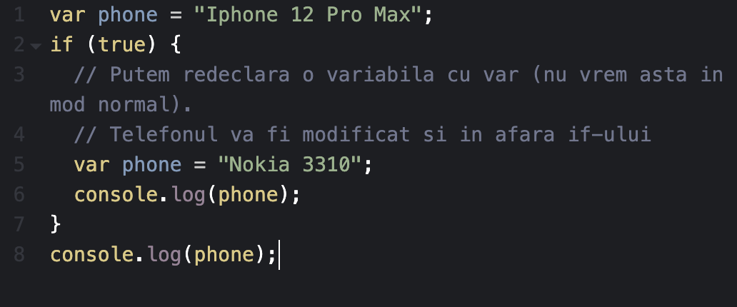
var-probleme
Am discutat cursul trecut despre cum putem declara variabile folosind cuvantul cheie ”var”
Declarare folosind var => putem sa redeclaram variabile, nu vrem asta
var exista in JS din 1995, doar daca rulam in browsere vechi vom folosi var

Slide 4
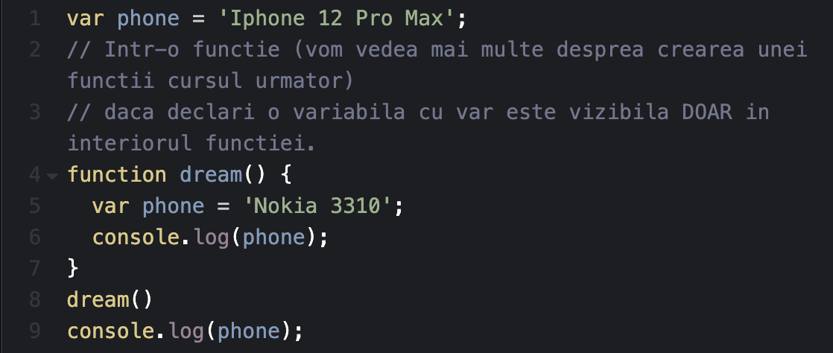
Nu avem probleme cu var cand il folosim in interiorul functiilor(vom vorbi putin mai tarziu despre functii)
De retinut: o variabila declarata in interiorul unei functii este vizibila doar in aceasta functie ⬄ putem folosi var

Slide 5
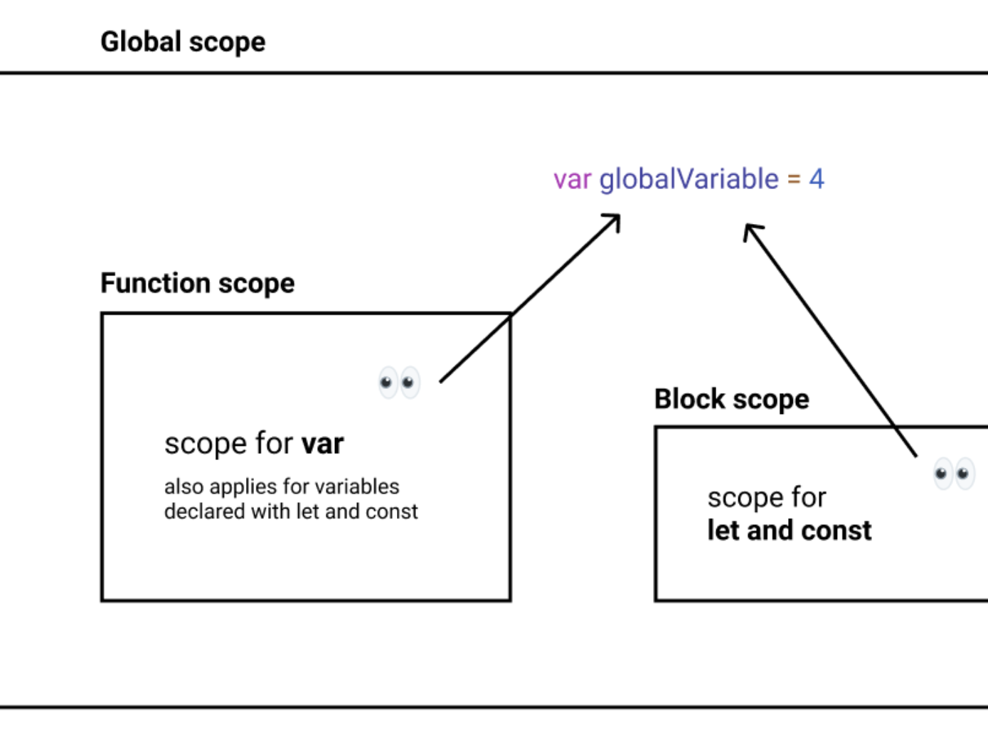
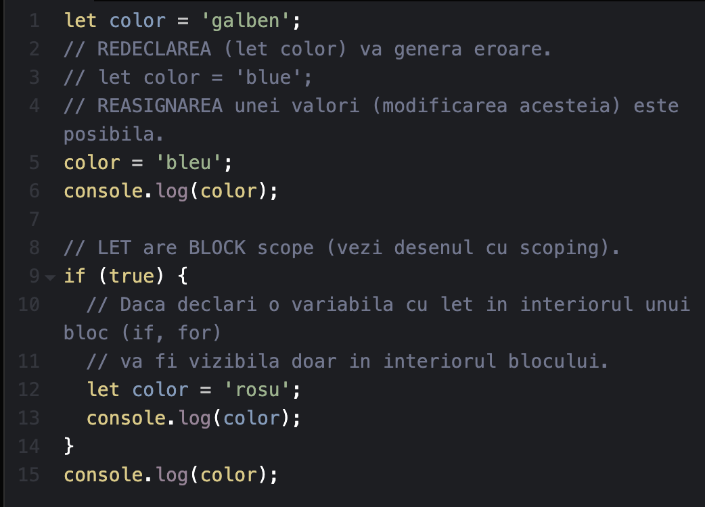
let
Introdus in 2015
Este mai restrictiv decat este var => Rezolva problemele lui var ⬄ variabilele declarate cu let nu pot fi redeclarate(dar pot ii pot fi atribuite valori!) – redeclarare vs atribuire de valori?
!Important : are vizibilitate la nivelul blocurilor

Slide 6
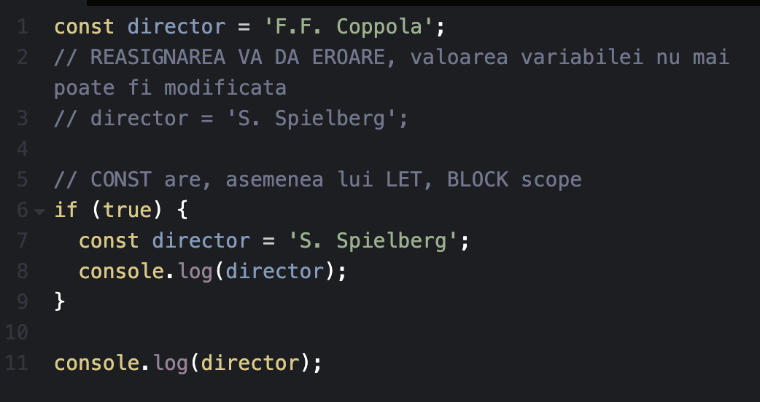
const
Introdus de asemenea in 2015
Si mai restrctiv decat let ⬄ nu numai ca nu ne permite redeclararea variabilelor, ne impiedica si sa reatribuim valori acestora
Are de asemenea vizibilitate la nivelul blocurilor(block scope)

Slide 7
Sumar: var vs. let vs. const
Interviu:“Care sunt diferențele între var, let și const?”
Redeclarare - O variabilă declarată cu var poate fi redeclarată (var number = 3), în schimb o variabilă declarată cu let sau const NU poate fi redeclarată.
Reasignare - Unei variable declarate cu var sau let îi poate fi reasignată valoarea (îi poate fi schimbată), în schimb unei variabile declarate cu const nu îi poate nu îi poate fi reasignată valoarea.
Domeniu de vizibilitate - Var are function scope (domeniu de vizibilitate la nivelul funcției), în timp ce let și const au block scope (domeniu de vizibilitate la nivelul blocului, adică al acoladelor - {}). Block scope-ul este mai restrâns decât function scope-ul, deci dacă declarăm variabile cu let/const în interiorul unei funcții, ele vor fi vizibile DOAR în interiorul funcției.

Slide 8
Legat de domeniile de vizibilitate, nu uitați că cel mai puțin restrictiv este cel global. Orice variabilă creată într-o funcție sau într-un bloc are acces la domeniul de vizibilitate global, lucru ce nu este valabil și viceversa!

Slide 9
2.2 Tipuri de date si operatori

Slide 10
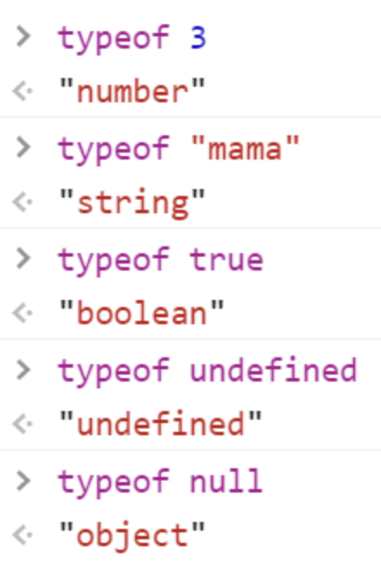
Tipuri de date – Primitive & Obiecte
Number - Tipul de date numeric. Ex. de valoare: 4
String - Tipul de date șir de caractere. Ex. de valoare: “mama”
Boolean - Tipul de date adevărat/fals. Ex. de valoare: true
undefined - Este o singură valoare: undefined. Este asignat în mod automat variabilelor, dacă sunt declarate fără să li se atribuie o valoare. Nu ar trebui asignat direct de către voi (var number = undefined)!
null - Este o singură valoare: null. Este atribuită variabilelor care înainte conțineau un obiect, iar acum nu mai conțin nimic (Ex: var film = {name: “Dracula”}; film = null;). Este un fel de 0 pentru numere sau un șir gol pentru șirurile de caractere.
Symbol - Tip apărut mai nou, în 2015. Folosit pentru probleme mai avansate, cel mai probabil nu vă veți lovi de el.
BigInt - În curs de implementare. Folosit pentru numere foarte mari, cel mai probabil nu vă veți lovi de el.
Obiectele sunt tipuri de date mai complexe, vom discuta cursurile urmatoare mai in amanunt

Slide 11
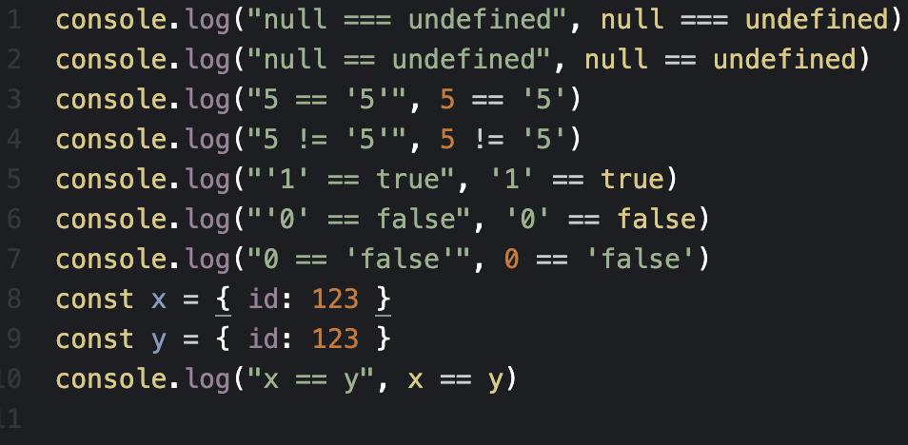
Operatorul == si operatorul ===
== verifica valoarea
=== verifica atat valoarea cat si tipul
!Cel mai safe: ===

Slide 12
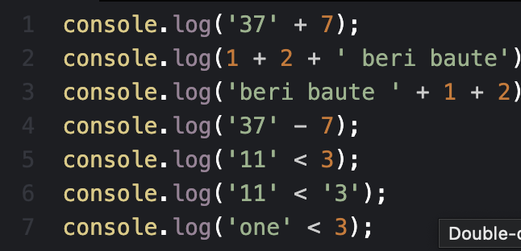
Operatorii +, -, <
Operatorul +: concatenare, adunare, transforma numerele in string-uri
Operatorul -:doar scadere, lucreaza doar cu numere
Operatorul <:comparatie intre numere SAU comparatie lexicografica -> ASCII

Slide 13
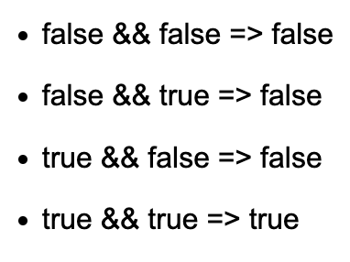
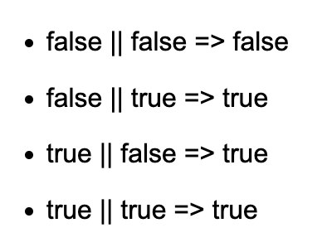
Operatori logici ||, &&
Folositi pentru a inlantui conditii si a lua decizii pe baza lor
|| : “sau”, intuitiv, este mai permisiv decat &&, rezulta true daca o conditie este true
&&: “si”, mai restrictiv decat ||, rezulta true doar daca ambele conditii sunt true
Un alt aspcect important este faptul ca && are prioritate mai mare decat ||, tabel prioritati

Slide 14
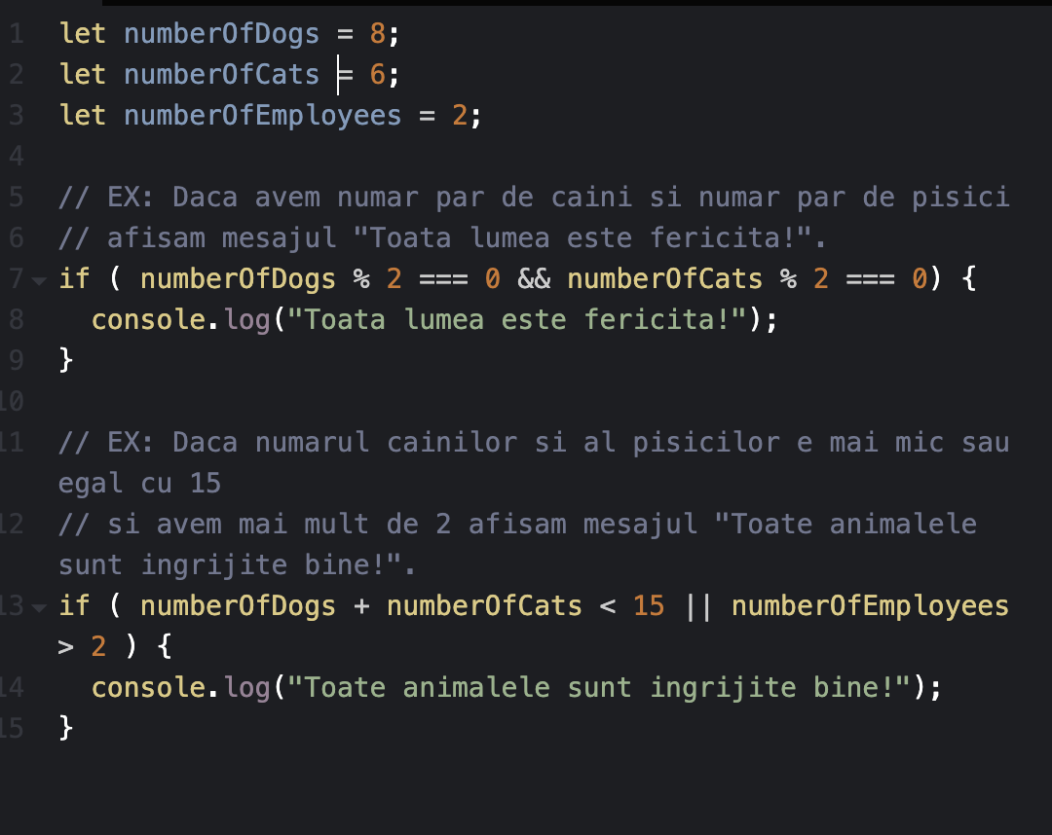
Exemple + exercitiu
// EX: Se da un numar:
// Daca numarul e divizibil cu 3 afisati "Fizz".
// Daca numarul e divizibil cu 5 afisati "Buzz".
// Daca numarul e divizibil si cu 3 si cu 5 afisati "FizzBuzz".
// Altfel afisat numarul.

Slide 15
Operatori unari, binari, ternari
Operand: participa la operatie
Operator: executa operatia
Este important sa stim de cati operanzi are nevoie un operator pentru a produce un rezultat
Avem 3 tipuri:
operatori unari: un singur termen este necesar
operatori binari: 2 termeni sunt necesari
operatorul ternar (există doar unul): 3 termeni sunt necesari

Slide 16
Exemple
Operator unar: typeof
Operator binar: -
Operator ternar: 2 == 2 ? True : False

Slide 17
2.3 Structuri decizionale si repetitive

Slide 18
Structuri decizionale
Folosite pentru a lua decizii
True/False
If()
Switch()
Operatorul ternar

Slide 19
If()….else
if (condition1) {
// block of code to be executed if condition1 is true
} else if (condition2) {
// block of code to be executed if the condition1 is false and condition2 is true
} else {
// block of code to be executed if the condition1 is false and condition2 is false
}

Slide 20
Switch()
Este folosit pentru a trata mai multe cazuri in interiorul aceleasi structuri
switch(expression) {
case x:
// code block
break;
case y:
// code block
break;
default:
// code block
}

Slide 21
Operatorul ternar
O ultimă modalitate de a executa cod pe baza unor condiții este operatorul ternar. Sintaxa lui este mai greu de citit, deci este de preferat evitarea lui, dacă este posibil:
condition ? exprIfTrue : exprIfFalse

Slide 22
Truthy/Falsy
Când o condiție este evaluată, ea poate produce două rezultate: true sau false.
Dacă folosim operatorul ===, rezultatul evaluării lui este mereu o valoare booleană, deci când vedem ceva de genul if(grade === 10) {...}, este destul de clar că în interiorul lui if se află o condiție ce va genera true sau false. Ce facem însă dacă în interiorul if-ului avem condiții care nu generează valori booleene? Pentru următorul if: if(“ce zici boss?”) {...} se va executa sau nu conținutul?
Dacă o condiție nu este evaluată la o valoare booleană, rezultatul trebuie să fie interpretat ori ca fiind false, ori ca fiind true. De aici apare conceptul de truthy/falsy. O valoare falsy nu este neapărat valoarea false, ci este o valoare care este interpretată ca fiind false.
Valorile falsy cel mai des întâlnite sunt următoarele: 0, “”, false, null, undefined, NaN. Practic, valorile care pentru tipul lor de date semnifică “nimic”. Găsiți lista completă a valorilor falsy pe MDN .Toate celelalte valori sunt truthy.

Slide 23
Structuri repetitive
La ce le folosim? – pentru a repeat pasi
start (inițializare)
condiție de oprire (stop)
instrucțiunile efectuate la fiecare pas
pas de incrementare (cum ajung de la start la stop)

Slide 24
2 tipuri de structuri repetitive
Numar cunoscut de pasi – for()
Numar necunoscut de pasi – while()

Slide 25
While()
while (condition) {
// code block to be executed
}
Problema: sa se determine cate cifre are un numar.

Slide 26
For()
for (initialization; condition; incrementation) {
// code block to be executed
}
În interiorul parantezelor lui for sunt declarate 3 dintre cele 4 faze ale buclei repetitive: inițializarea, condiția de oprire și pasul de incrementare. Ele sunt separate prin ;.
Problema: sa se afiseze toate numerele pare mai mici decat 100.

